Slide 1
Afpli luzy
TEST FIN D’EVALUATION A1.1.

Slide 2

1. OU EST-CE ?
à la banque
à la gare
à la boulangerie
au café

Slide 3
2. OU EST-CE ?
à la boulangerie
à l’hôtel
à la poste
au restaurant

Slide 4
3. QUAND EST-CE QU’ILS SE VERRONT?
le 10
le 12
le 14
le 18

Slide 5
4. ELLE A QUEL AGE?
Elle à 77 ans
Elle a 67 ans
Elle a 66 ans
elle a 76 ans

Slide 6
5. PARLER DE SA JOURNEE
Nao et Greg parlent de leur journée. Où est-ce que Nao a mangé à midi ?
à l’école
chez elle
dans un bar
chez son amie américaine

Slide 7
6. ECOUTEZ ET INDIQUEZ SI LA PHRASE EST AU FEMININ OU AU MASCULIN.
féminin
masculin

Slide 8
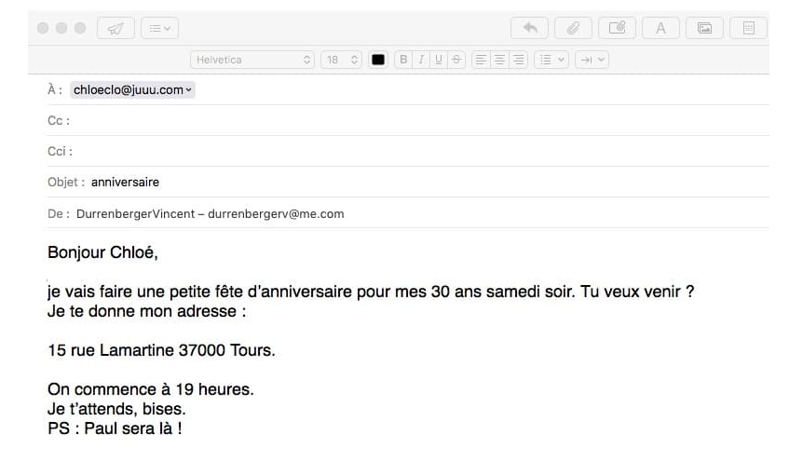
7. LISEZ LE MESSAGE PUIS COCHER LES REPONSES CORRECTES

Slide 9
Type de message
C ’est un message administratif.
C’est un message amical.
On ne sait pas.

Slide 10
7.A. POUQUOI VINCENT FAIT UNE FÊTE ?

Slide 11
7.B. A QUELLE HEURE COMMENCE LA FÊTE ?
à 7h
à 9h
à 19h

Slide 12
8. LISEZ LE TEXTE ET REPONDEZ
« Salut Fred, comment vas-tu ?
Demain j’ai un examen de français. Je voudrais
bien sortir après. Avec Nath, on va aller boire un
verre au Penalty. Ça te dit ? On y va vers 19 heures.
Tu m’appelles si tu peux venir ? »
« Bises, Lili. »
Lili a un examen de français demain soir
Lili voudrait sortir demain soir
Lili doit étudier demain soir

Slide 13
9. COCHEZ LES REPONSES CORRECTES
9.A. De _________________ couleur est cette voiture ?
quels
quelles
quelle
quel

Slide 14
9.B. ___________________ est votre adresse ?
quelles
quels
quelle
quel

Slide 15
9.C. De _________________ couleur est cette voiture ?
quelles
quels
quelle
quel

Slide 16
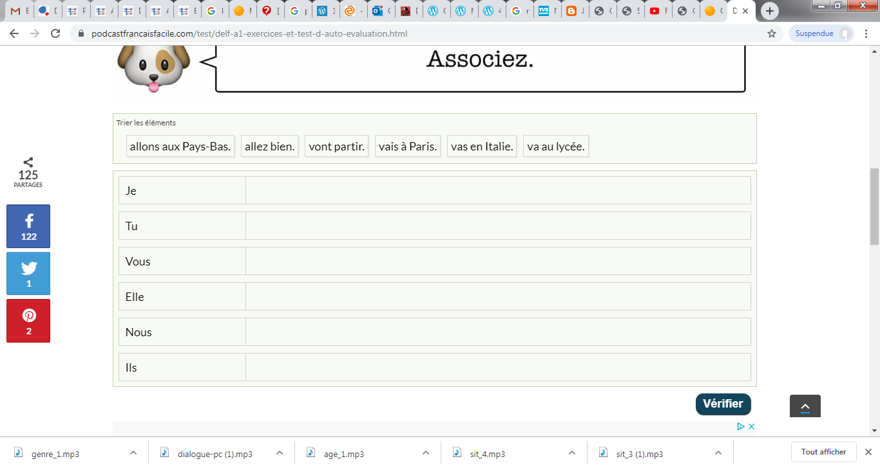
10. ASSOCIEZ

Slide 17
11. COMPLETEZ PAR « avoir » ou « être ».
Stephan__________ Belge.
Il ___________ 30 ans.
Il __________ de Bruxelles.
Il ___________ beaucoup d'amis.

Slide 18
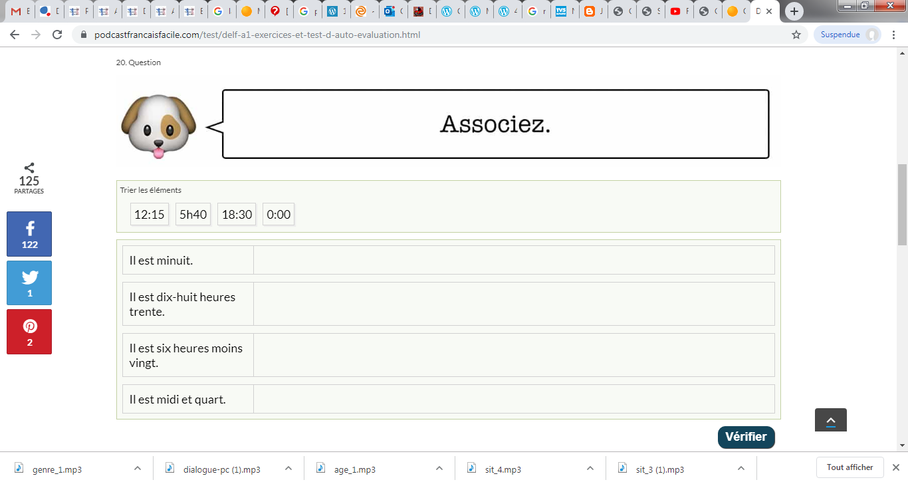
12. ASSOCIEZ

Slide 19
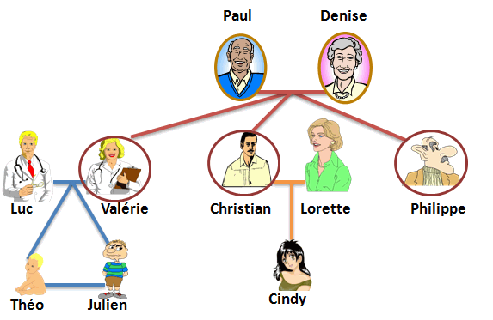
13. JE VOUS PRESENTE LA FAMILLE DUPLAN. REPONDEZ AU QUESTIONNAIRE SUIVANT :

Slide 20




13.A. LES LIENS DE FAMILLE:
Lorette est la femme de _________________________
Paul est _________________________________ de Cindy.
Luc est le _____________________________ de Philippe.
Cindy est la _______________________________ de Luc.

Slide 21




13.A. (suite) LES LIENS DE FAMILLE:
Denise a pour bru ou belle-fille ______________________
Christian est ______________________________ de Paul.
Théo et Julien sont ___________________________

Slide 22

13.B. RÉFLÉCHISSONS :
Philippe est marié ?
oui
non
je ne sais pas
on ne sait pas

Slide 23
13.B. (suite) RÉFLÉCHISSONS :
Julien a combien de tantes ?
1
2
3
je ne sais pas

Slide 24
13.B. (suite) RÉFLÉCHISSONS :
Qui est l'oncle des 3 enfants ?
Christian
Luc
Paul
Je ne sais pas

Slide 25

13.B. (suite) RÉFLÉCHISSONS :
Entre Cindy, Denise, Lorette et
Valérie, qui est la plus âgée ?
Cindy
Denise
Lorette
Valérie
Je ne sais pas

Slide 26
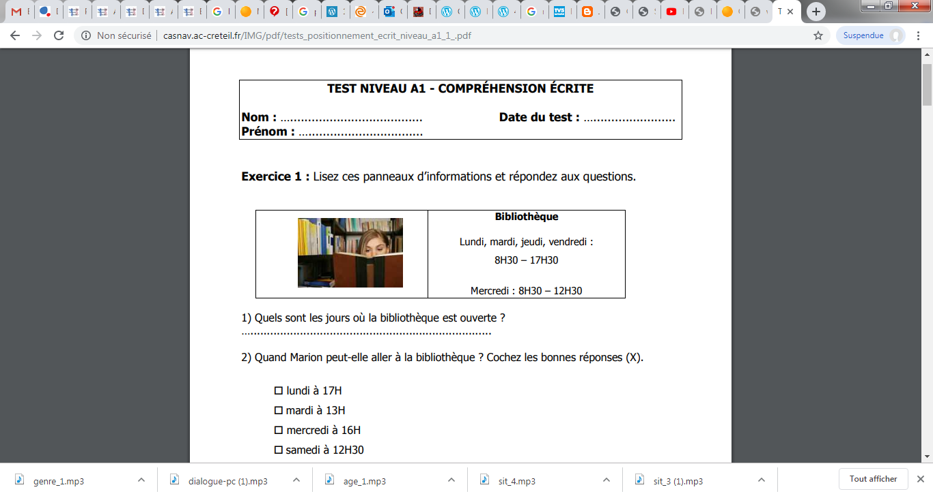
14. LISEZ CES PANNEAUX D’INFORMATIONS ET REPONDEZ AUX QUESTIONS
14.A. QUELS SONT LES JOURS OU LA BIBLIOTHEQUE EST OUVERTE ?

Slide 27
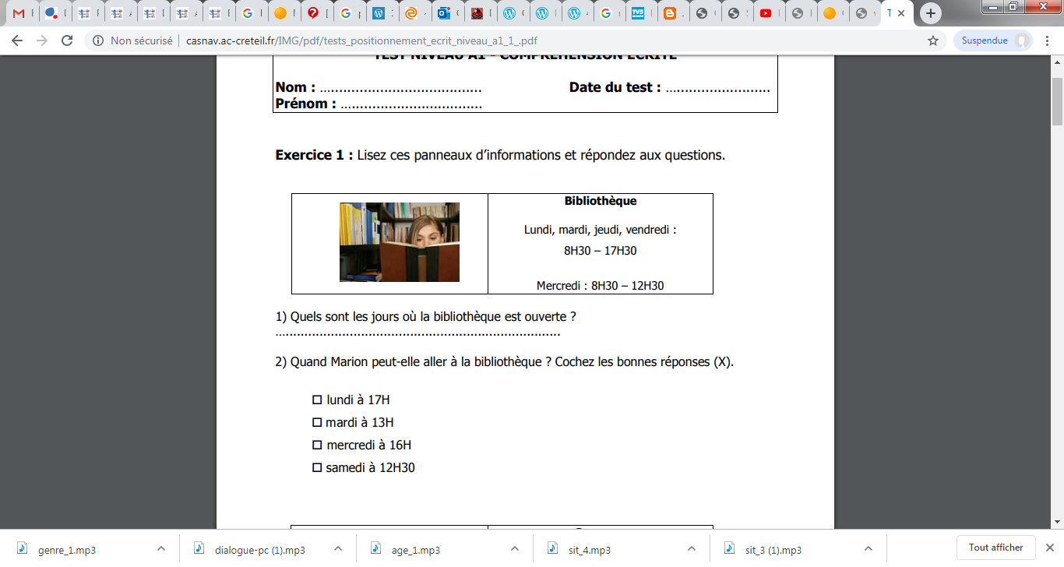
14.B. QUAND MARION PEUT-ELLE ALLER A LA BIBLIOTHEQUE. COCHEZ LES BONNES REPONSES (X)

Slide 28
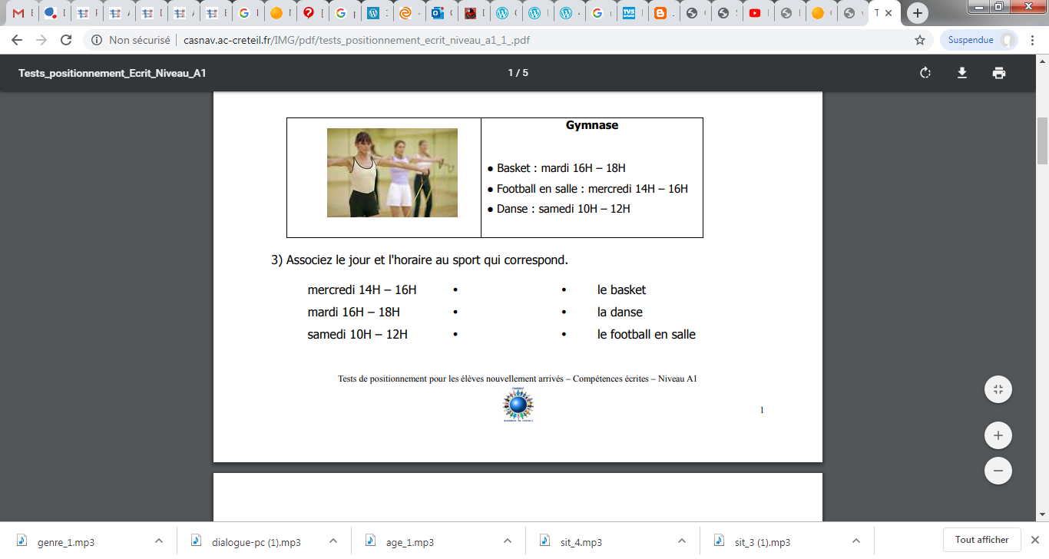
14.C ASSOCIEZ LE JOUR ET L’HORAIRE AU SPORT QUI CORRESPOND.
mercredi 14H - 16H le basket
mardi 16H - 18H la danse
samedi 10H – 12H le football en salle

Slide 29
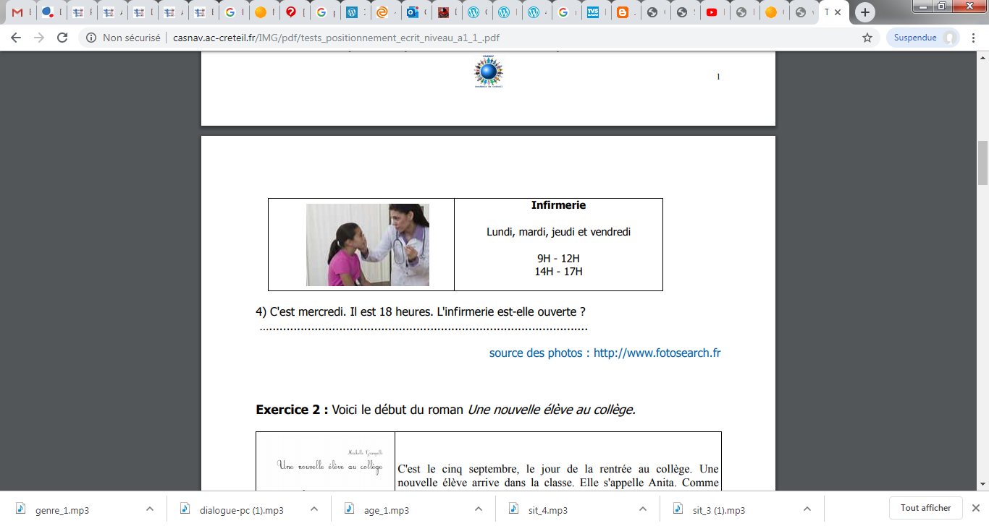
14.D. C’EST MERCREDI. IL EST 18 HEURES. L’INFIRMERIE EST-ELLE OUVERTE ?
oui
non

Slide 30
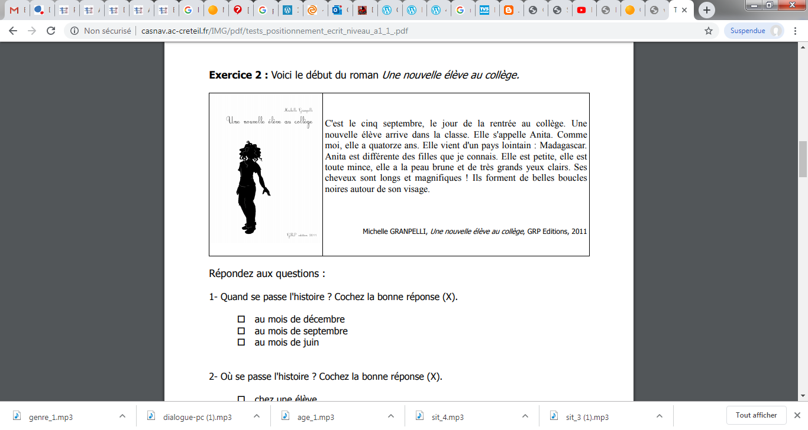
15. VOICI LE DEBUT DU ROMAN : « UNE NOUVELLE ELEVE AU COLLEGE ».

Slide 31
REPONDEZ AUX QUESTIONS : 15.A. QUAND SE PASSE L’HISTOIRE ? COCHEZ LA BONNE REPONSE (X).
Au mois de décembre
Au mois de septembre
Au mois de juin

Slide 32
15.B. OU SE PASSE L’HISTOIRE ? COCHEZ LA BONNE REPONSE (X).
chez une élève
au collège
à l’arrêt de bus

Slide 33
15. (suite) VOICI LE DEBUT DU ROMAN : « UNE NOUVELLE ELEVE AU COLLEGE ».
15.C. COMMENT S’APPELLE LA NOUVELLE ELEVE ?_______________________________
15.D. QUEL AGE A-T-ELLE ? _______________
15.E. DE QUEL PAYS VIENT-ELLE ? __________

Slide 34
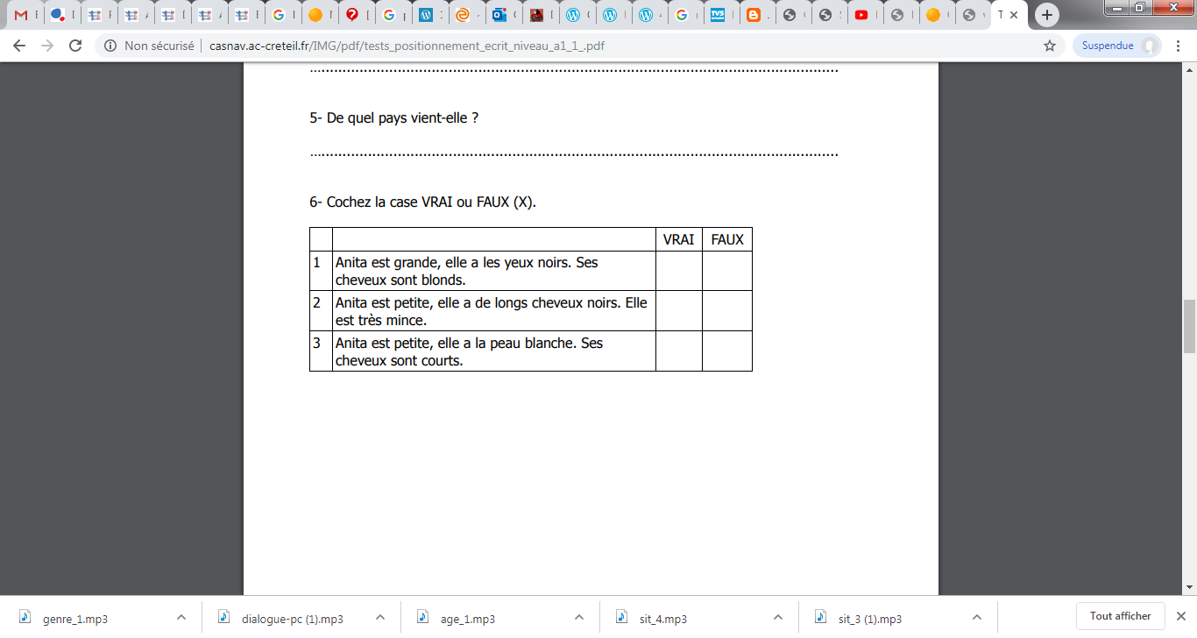
15. (suite) VOICI LE DEBUT DU ROMAN : « UNE NOUVELLE ELEVE AU COLLEGE ».
15.F. COCHEZ LA CASE VRAI ou FAUX (X).

Slide 35
16. CONJUGUEZ LES VERBES : VOULOIR – POUVOIR – S’HABILLER– SE RASER – SE REVEILLER– BALAYER et PRENDRE au présent
vouloir
je
tu
il/elle
nous
vous
ils/elles

Slide 36
16. CONJUGUEZ LES VERBES (suite):
pouvoir
je
tu
il/elle
nous
vous
ils/elles

Slide 37
16. CONJUGUEZ LES VERBES (suite):
s’habiller
je
tu
il/elle
nous
vous
ils/elles

Slide 38
16. CONJUGUEZ LES VERBES (suite):
se raser
je
tu
il/elle
nous
vous
ils/elles

Slide 39
16. CONJUGUEZ LES VERBES (suite):
se réveiller
je
tu
il/elle
nous
vous
ils/elles

Slide 40
16. CONJUGUEZ LES VERBES (suite):
balayer
je
tu
il/elle
nous
vous
ils/elles

Slide 41
16. CONJUGUEZ LES VERBES (suite):
prendre
je
tu
il/elle
nous
vous
ils/elles

Slide 42
17. VOUS ECRIVEZ UNE LETTRE A UN CORRESPONDANT OU A UNE CORRESPONDANTE.
17.A. Vous vous décrivez (identité personnelle, lui racontez ce que vous faites à l'école ou après l'école (sports, amis, loisirs, vos goûts, vos taches quotidiennes, ...).
____________________________________________________________________________________________________________________________________________________________________________________________________________________________________________________________________________________________________________________________________________________________________________________________

Slide 43
17. VOUS ECRIVEZ UNE LETTRE A UN CORRESPONDANT OU A UNE CORRESPONDANTE. (suite)
17.B. Vous lui posez des questions sur son identité personnelle, ce qu'il fait tous les jours, ses goûts, ses loisirs.
___________________________________________________________________________________________________________________________________________________________________________________________________________________________________________________________________________________________________________________________________________________________________________________________________________________________________________________________

Slide 44
Exemple de réponse:
Bonjour,
Comment vas-tu ?
Identité personnelle: Je m’appelle Marie, j’ai 16 ans. Je suis lycéenne. Plus tard je veux être chirurgien. J’ai un grand frère Théo qui à 18 ans. J’ai aussi un chien qui s’appelle Bobby. J’adore mon chien. Nous habitons avec mes parents et mon frère dans une ferme.
Ce qu’elle aime ou n’aime pas: A l’école j’aime beaucoup la physique. J’adore les maths mais je déteste le français. J’aime beaucoup le sport aussi.
Loisirs: Je fais de la course à pieds ainsi que du tennis et de la randonnée.
Pendant mes loisirs je fais du bricolage. J’aide mes parents dans le jardin et à la ferme. J’aime lire et aller au cinéma avec mes amis.
Routine quotidienne: Pendant l’école, je me réveille à 7h, mais souvent je ne me lève qu’à 7h15. Ensuite je prends ma douche et je prends mon petit-déjeuner.
Vers 8h je pars au lycée. Le bus me prend devant chez moi.
J’ai cours du lundi au vendredi de 8h30 à 16h. Le midi je mange à la cantine.
Après les cours je rentre à la maison vers 16h30 et je fais mes devoirs jusqu’au diner. Parfois j’aide ma mère à faire le ménage .
Avec mes parents et mon frère nous dînons vers 20h. Ensuite je regarde un peu la télévision. Je me couche vers 21h30.

Slide 45
Exemple de réponse:
Questions sur l’identité personnelle: Et toi comment tu t’appelles ? Quel âge as-tu ? Est-ce que tu as des frères et sœurs ? As-tu un chien ou un chat? Que veux-tu faire plus tard comme travail ?
Questions sur le quotidien: Tu vas à l’école toute la journée ? A quelle heure est-ce que tu te lèves le matin ?
Questions sur ce qu’il/elle aime ou n’aime pas: Est-ce que tu aimes les maths aussi ? Aimes-tu lire?
Question sur les loisirs: Que fais-tu pendant tes loisirs ? Vas-tu souvent au cinéma ?
A bientôt, j’attends de tes nouvelles.
Marie

